Slide 1
إعداد
أ.د/ مصطفي الطوخي
الدوائر ثلاثية الأوجه

Slide 2
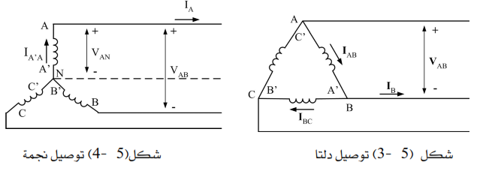
أنواع توصيل المنابع ثلاثية الاوجه

Slide 3
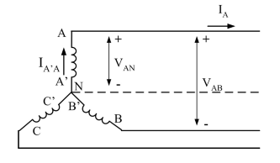


توصيل المنابع ثلاثية الاوجه علي شكل نجمة
I_{L}=I_{P}

Slide 4
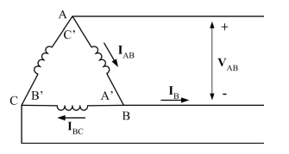

توصيل المنابع ثلاثية الاوجه علي شكل دلتا

Slide 5




توصيل المنابع ثلاثية الاوجه

Slide 6
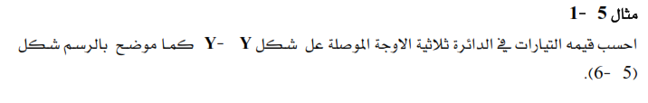
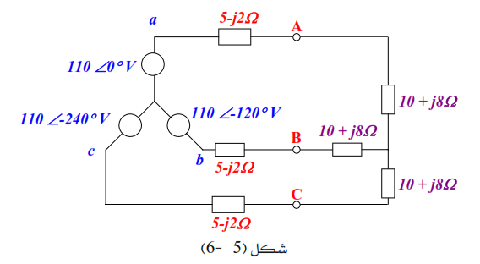
أنواع توصيل المنابع ثلاثية الاوجه

Slide 7
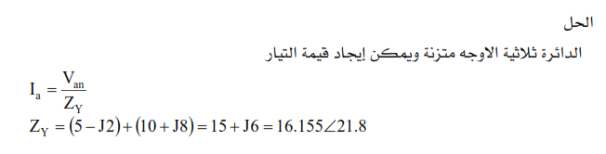
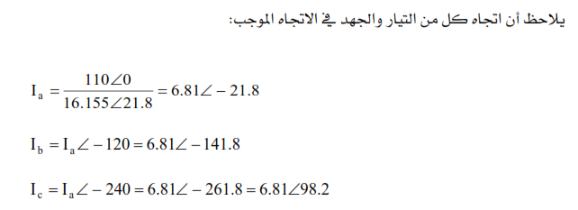
أنواع توصيل المنابع ثلاثية الاوجه

